Slide 1
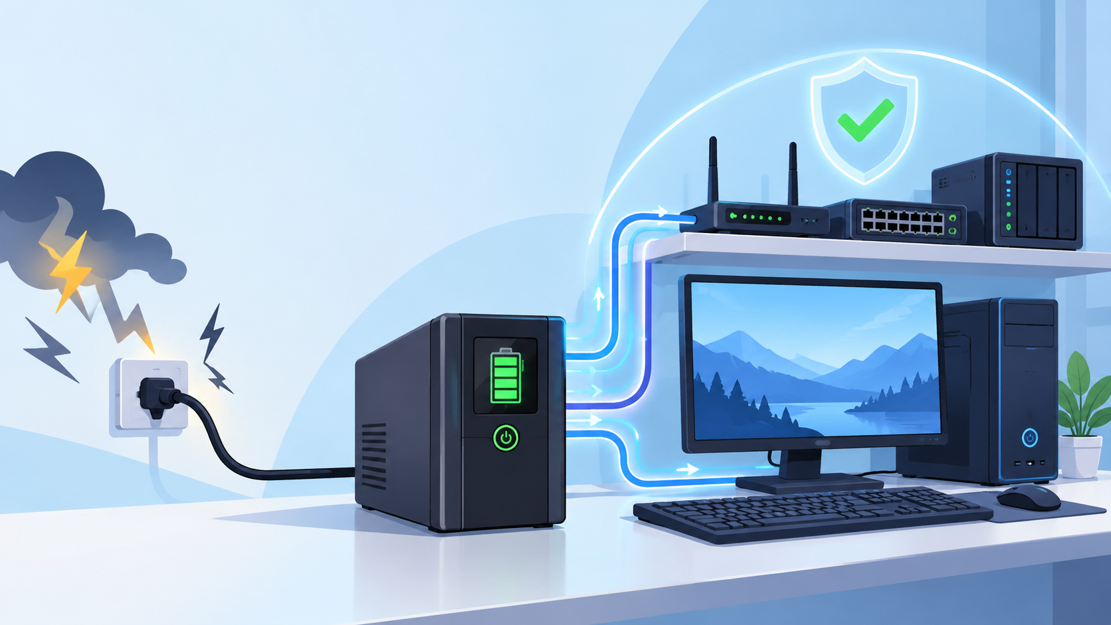

Sistemes d’alimentació ininterrompuda (SAI)
1r CFGM SMX · M0226 · Seguretat Informàtica
RA1 · Seguretat passiva en equips informàtics - Part III
Autors i crèdits
Idea original: Xavier Sala Pujolar
Modificació: Amanda Fontana
Adaptació i reorganització: Eduard Gutiérrez
Llicència del material: Creative Commons BY-NC-SA 4.0

Slide 2

RA1 · Seguretat passiva en equips informàtics
Criteris d’avaluació i continguts que treballarem amb els SAI
Criteris d’avaluació | Continguts
Identifica la necessitat de protegir físicament els sistemes informàtics. | Protecció física dels sistemes informàtics.
Verifica el funcionament dels sistemes d’alimentació ininterrompuda. | Els sistemes d’alimentació ininterrompuda.
Selecciona els punts d’aplicació dels sistemes d’alimentació ininterrompuda. | Aplicació dels sistemes d’alimentació ininterrompuda.
RA1 · Seguretat passiva en equips informàtics - Part III
1.2
1.d
1.e
1.3
1.f
1.4

Slide 3
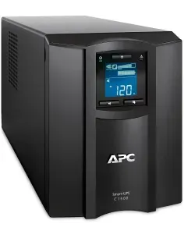
Què aprendrem?
Objectiu de la sessió:
identificar necessitat d’un SAI per protegir equips de problemes amb el subministrament de llum.
veurem diferents tipus de SAI
calcular quin SAI s'adapta a les nostres necessitats
criteris per triar un SAI.

Slide 4

Els sistemes informàtics depenen totalment de l’electricitat

Slide 5





Problemes del subministrament elèctric
Falta de subministrament
Pujades de tensió
Baixades de tensió
Microtalls

Slide 6

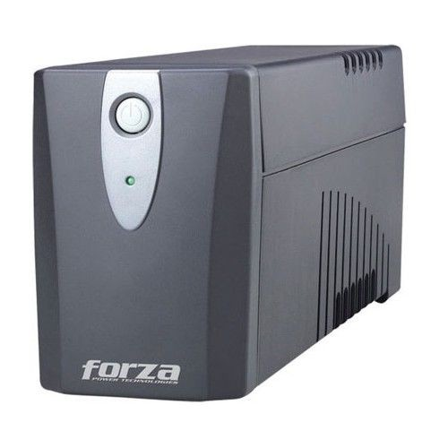
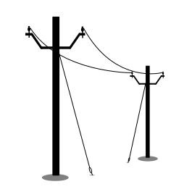

Com garantim l’electricitat?
Tall de corrent
Generadors
UPS / SAI
Línies extres

Slide 7
El SAI davant d’un tall de corrent
En cas de tall de corrent, els SAI poden alimentar els sistemes connectats durant un temps.

Slide 8
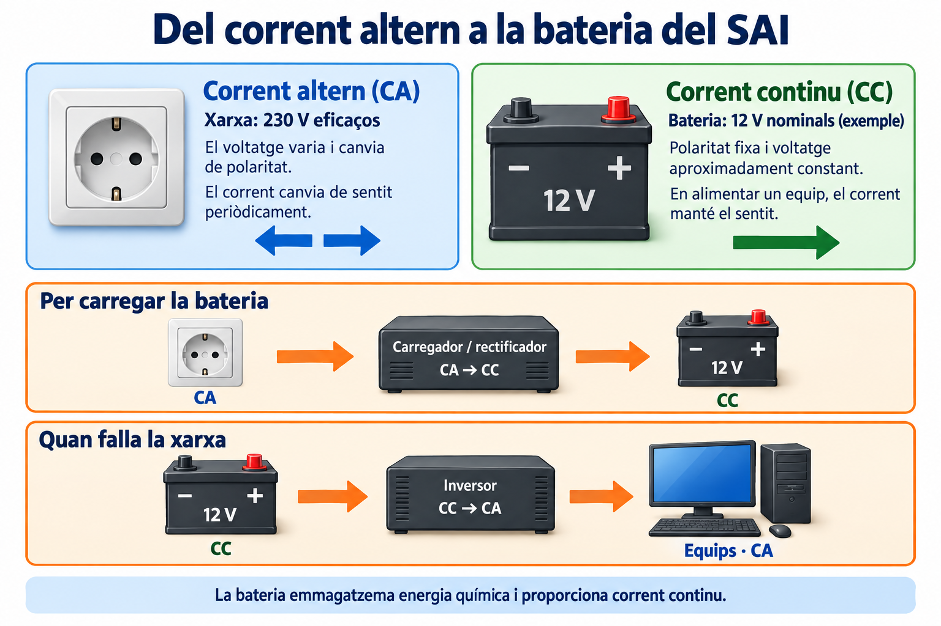
Del corrent altern a la bateria
Carregar
El carregador o rectificador passa el corrent de la xarxa
CA → CC.
Quan falla la xarxa
L’inversor passa la bateria
CC → CA per als equips.

Slide 9
El camí de la corrent
Primer carrega la bateria; quan falla la xarxa, la bateria alimenta els equips.
Xarxa elèctrica
230 V CA
Carregador / rectificador
CA → CC
Bateria
12 V CC
Inversor
CC → CA
Ordinador / equips
230 V CA
CA
CC
CA
Quan hi ha xarxa
Quan falla la xarxa
La xarxa alimenta el SAI i el carregador manté la bateria carregada.
La bateria dona CC i l’inversor la converteix en CA perquè funcionin els equips.
La bateria emmagatzema energia química i proporciona corrent continu.

Slide 10
Característiques bàsiques d’un SAI · I
Primer distingim potència, capacitat aparent i dades de la bateria.
Concepte
Què és
Què cal mirar
W (watts)
Potència real que consumeixen els equips.
El SAI ha de tenir més W que la suma dels equips.
VA (voltampers)
Capacitat aparent del SAI.
El SAI ha de tenir més VA que els necessaris.
V (volts)
Tensió de la bateria.
Exemple habitual: 12 V.
Ah (ampers hora)
Capacitat de la bateria.
Com més Ah, més energia pot guardar.
Wh (watt-hora)
Energia emmagatzemada a la bateria.
Wh = V × Ah. Serveix per estimar autonomia.
Per triar la potència del SAI: W i VA. Per calcular autonomia: V, Ah, Wh i eficiència.

Slide 11
Característiques bàsiques d’un SAI · II
Aquests conceptes relacionen quins equips podem connectar i quant temps aguantaran.
Càrrega
Autonomia
Capacitat
Conjunt d’equips connectats al SAI. És la suma del consum dels equips.
Temps que el SAI pot mantenir els equips funcionant amb bateria.
Potència màxima que el SAI pot subministrar a la càrrega. Pot aparèixer com 330 W / 700 VA.
Nombre de bateries
Eficiència
Marge de seguretat
Més bateries o més capacitat acostumen a donar més energia disponible.
Una part de l’energia es perd en calor. Als exercicis pot ser 90–95 %.
Reserva extra de potència. En els exercicis utilitzarem sovint 25 %.
Wh = N x V × Ah
Important
La bateria es degrada amb el temps.
Wh reals = Wh teòrics × eficiència

Slide 12
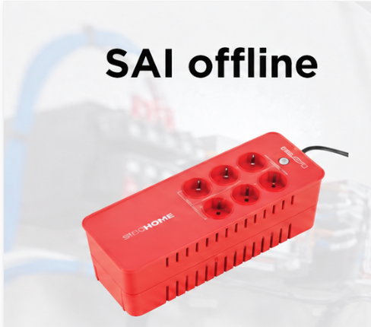
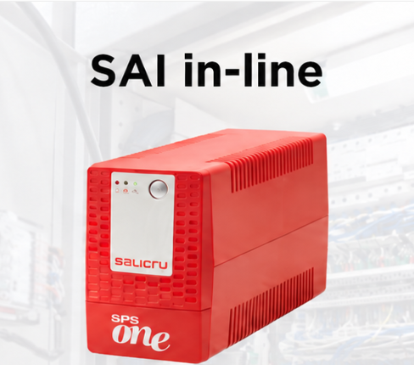

Tipus de SAI segons la protecció
Offline, line-interactive i online resolen problemes diferents
SAI offline
SAI line-interactive
( interactiu)
SAI online
Els equips s’alimenten normalment de la xarxa.
Si hi ha un tall, passa a bateria en uns mil·lisegons.
És el més senzill i econòmic.
Afegeix AVR: regulació automàtica del voltatge.
Corregeix pujades i baixades moderades sense gastar bateria.
Si hi ha un tall, passa a bateria en uns mil·lisegons.
Doble conversió contínua: AC → DC → AC.
L’inversor alimenta sempre els equips.
Si falla la xarxa, el canvi és de 0 ms.
Offline → bàsic · Line-interactive → AVR · Online → màxima protecció i 0 ms de transferència

Slide 13



Càrrega, autonomia i capacitat
Tres de les característiques més rellevants d’un SAI. Estan relacionades entre elles.
Càrrega
Autonomia
Capacitat
El conjunt d’equips que té connectats: la suma dels W dels equips.
La quantitat de temps que pot subministrar energia de la bateria a una càrrega concreta.
La potència màxima que pot subministrar a la seva càrrega.

Slide 14
Potència aparent i potència real
La capacitat de potència de sortida d’un SAI s’expressa amb dos valors diferents.
Exemple d’un model concret: 330 W / 700 VA
VA
Potència aparent
W
Potència real
És la que subministra el SAI cap a la càrrega i sempre apareix en voltamperes (VA).
És la que consumeix realment la càrrega i sempre apareix en watts (W).
Per escollir correctament un SAI hem de comprovar dues dades: la potència real (W) i la potència aparent (VA.) No n'hi ha prou amb una sola.

Slide 15
Eficiència: una part es perd en calor
Els càlculs d’autonomia utilitzen energia útil, no només energia teòrica.
Què passa?
Exemple
El SAI transforma CC de la bateria en CA per als equips. En aquesta conversió es perd una part de l’energia en forma de calor.
100 Wh × 0,90 = 90 Wh útils
Els 10 Wh restants es dissipen en calor.
Recordatori per als exercicis
El 90 % o 95 % són hipòtesis si l’enunciat ho diu. En un cas real, cal consultar la fitxa tècnica o l’autonomia publicada pel fabricant.

Slide 16
Eficiencia en funció de la càrrega i autonomia
Si la fitxa del SAI no indica l'eficiència de l'inversor, potser ens diuen quelcom com autonomía del SAI a una determinada cárrega.
Exemple
•
Tenim un SAI amb les característiques següents: 1350 VA i 810 W.
•
Capacitat de les bateries: 2 bateries (N = 2) de 12 V i 9 Ah.
•
No sabem la seva eficiència, però a la fitxa tècnica trobem aquesta informació:
amb el SAI carregat al 75 % de la seva capacitat,
té una autonomia de 10 minuts.

Slide 17
Eficiencia en funció de la càrrega i autonomia
Pas 1 i pas 2
1
Calculem els Wh teòrics de les bateries.
Wh teòrics = N × V × Ah = 2 × 12 × 9 = 216 Wh teòrics
2
Calculem els Wh reals en funció de l’eficiència.
Wh reals = Wh teòrics × η = 216 × η
η representa el factor global d'energia aprofitable a aquesta càrrega

Slide 18
Eficiencia en funció de la càrrega i autonomia
3
Sabem que:
Wh reals
Autonomia (min) =
× 60
P
4
La potència de treball és el 75 % de 810 W:
P = 0,75 × 810 = 607,5 W
Per tant, treballarem amb una càrrega de 607,5 W.

Slide 19
Eficiencia en funció de la càrrega i autonomia
5
Substituïm a la fórmula de l’autonomia:
216 × η
10 =
× 60
607,5
6
Simplifiquem:
12960 × η
10 =
607,5
10 = 21,33 × η

Slide 20
Eficiencia en funció de la càrrega i autonomia
Pas 7
7
Aïllem η:
Partim de: 10 = 21,33 × η
10
η =
= 0,469 ≈ 0,47
21,33
Ara ja tenim l’eficiència en forma decimal 0.47 => 47%.

Slide 21
Com varia l'eficiència del SAI segons la càrrega?
L'eficiència NO augmenta de manera lineal, sinó que dibuixa una corba en forma de "U" invertida.
🔴 1. CÀRREGA MOLT BAIXA (0% – 20%) → Eficiència PÈSSIMA (40% – 60%)
Exemple: Connectar un router de 15 W a un SAI de 1000 W.
Per què? El SAI té un consum intern fix (pantalla LCD, circuits, sensors, ventilador) per estar encès. A càrregues molt baixes, el consum intern del SAI pot representar una part important de l'energia consumida i reduir-ne el rendiment.
El rendiment pot variar amb la càrrega, però que no existeix una corba ni uns percentatges universals aplicables a tots els SAI.

Slide 22
Com varia l'eficiència del SAI segons la càrrega?
🟢 2. CÀRREGA MITJANA (50% – 80%) → PUNT ÒPTIM / Màxima Eficiència (85% – 95%)
Exemple: Treballar a mitja capacitat del SAI.
Per què? Els transformadors i l'electrònica de potència estan dissenyats específicament per oferir el seu màxim rendiment en aquesta franja.
🟡 3. CÀRREGA MÀXIMA (90% – 100%) → L'eficiència torna a CAURE
Exemple: Treballar al límit de la capacitat (810 W continus en un SAI de 810 W ).
Per què? Disminueix l'autonomia i augmenta l'exigència sobre les bateries i els components.
El rendiment concret depèn del model i s'ha de consultar a la fitxa tècnica.

Slide 23
Factor de potència (I): W i VA
W
watts
VA
voltamperes
És la potència real que necessiten els aparells per funcionar (la calor que fa un calefactor, la feina que fa el processador del PC).
És la potència total que el SAI o la xarxa elèctrica ha d’enviar perquè aquests watts reals funcionin.

Slide 24
Factor de potència (II): què és el FP?
El factor de potència (FP) és la relació entre els W i els VA. S’expressa amb un número entre 0 i 1 (on 1 vol dir que tota la potència aparent és potència real).
La fórmula bàsica és:
W = VA × FP ⇒ VA = W ÷ FP

Slide 25
Factor de potència (III): i en un SAI?
Quan comprem un SAI, els fabricants solen posar en gran a la caixa el valor en VA, però el que realment aguanta el nostre equip són els watts (W).
Ex: ens poden dir que un ordinador te 300 VA i un factor de potencia de 0.98. Llavors podem obtindre els W:
W = VA x FP => W = 300 VA x 0.98 => W = 294 W

Slide 26

Factor de potència (IV): exemple
Imaginem dos SAI diferents, tots dos anunciats com a 1000 VA:
Model A -> SAI econòmic (FP = 0,6)
Model B - SAI de millor qualitat (FP = 0,9)
W = 1000 VA × 0,6 = 600 W
W = 1000 VA × 0,9 = 900 W
Només aguanta equips que sumin 600 W com a màxim (comptant sempre el marge).
Aguanta equips de fins a 900 W.
Nota: FP = 1. Propi de SAI online d’alta eficiència, on els VA i els W coincideixen exactament (p. ex., 1.000 VA = 1.000 W).
Una relació W/VA més alta permet disposar de més potència real amb els mateixos VA. No significa necessàriament que el SAI consumeixi menys energia o tingui un rendiment superior.

Slide 27
Capacitat energètica (I): fórmules
La capacitat energètica teòrica d’un SAI depèn del número de bateries N, del voltatge i dels ampere-hora dels seus acumuladors interns:
Energia teòrica (Wh) = N x V × Ah
Per obtenir la capacitat real hem de multiplicar per un factor d’eficiència:
Energía real (Wh) = Wh teórics × eficiència

Slide 28
Capacitat energètica (II): exemple
Un SAI de 1.000 VA i 600 W amb dues bateries de plom de 12 V i 7 Ah connectades en sèrie.
1
Voltatge total
2
Energia teòrica bruta
3
Amb l’eficiència (~95 %)
2 bateries × 12 V = 24 V
24 V × 7 Ah = 168 Wh
168 Wh × 0,95 = 159,6 Wh reals
L’eficiència real inclou les pèrdues per calor i el rendiment de l’inversor.
Energia real (Wh) = N × V × Ah × eficiència

Slide 29

Autonomia
L’autonomia d’un SAI és el temps, en minuts o hores, que el dispositiu pot mantenir en funcionament els equips elèctrics o informàtics amb l’energia de la seva bateria quan es produeix un tall de llum.
Normalment donem el valor de l’autonomia en minuts.

Slide 30
Autonomia: quant dura?
5–10 min
30 min → hores
Autonomia habitual
Autonomia de continuïtat
La durada pot variar, però normalment se situa entre 5 i 10 minuts amb una càrrega normal. Serveix per a petits talls de llum i per guardar la feina i poca cosa més.
S’utilitza en servidors de dades, centres de telecomunicacions o sistemes crítics que no es poden aturar. Sovint aquests SAI mantenen el servei mentre s’engega un generador elèctric de suport (grup electrògen).

Slide 31
De què depèn l’autonomia?
L’autonomia no és un valor fix: depèn del consum, de la bateria i de l’estat del SAI.
Consum dels equips
Capacitat de la bateria
Més consum = menys autonomia. És el factor més determinant.
Més Wh o més Ah acostumen a donar més minuts.
Eficiència del SAI
Antiguitat de la bateria
Menys pèrdues = més energia útil disponible.
Amb el temps la bateria es degrada i dura menys.
Per això, la mateixa bateria pot durar molt o poc segons quants equips hi connectem i quants W consumeixen.

Slide 32
Com podem calcular l’autonomia?
Primer passem les dades de la bateria a Wh; després dividim pel consum real ( potencia).
Càlcul simplificat per als exercicis. L'autonomia real s'ha de comprovar amb les dades del fabricant.
1 · Energia teòrica
2 · Energia real
3 · Minuts
Wh teòrics = N × V × Ah
Autonomia =
[Wh útils / P] × 60
Wh útils o reals =
N × V × Ah × eficiència
N = nombre de bateries
V = voltatge de cada bateria
Ah = capacitat de cada bateria
Eficiència: 90 % = 0,90. Té en compte les pèrdues del SAI.
P = potència real consumida pels equips, en W.
Molt important
Per calcular autonomia utilitzem els Wh reals i la P sense marge: el consum real dels equips. El marge només serveix per escollir la potència del SAI.

Slide 33
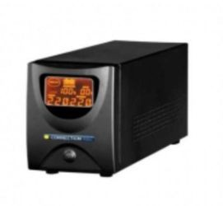
Exemple de càlcul de l’autonomia
Dades de l’exemple: tenim un SAI de 1000VA i 600 W. Amb unes bateries N = 2 · V = 12 V · Ah = 7 Ah · eficiència = 95 % · Els equips connectats tenen una P = 350 W. Hem de calcular l’autonomia del SAI per aquestes condicions.
Wh teòrics = 2 × 12 × 7 = 168 Wh
Wh útils = 168 × 0,95 = 159,6 Wh
Autonomía teórica = [159,6 / 350] × 60 = 27,4 min ≈ 28 min
Si l’autonomia no és suficient, cal buscar un model amb més bateria o connectar menys equips.

Slide 34
Més consum, menys autonomia
Més consum, menys autonomia
Mateix SAI: 159,6 Wh útils estimats.
Consum dels equips
Autonomia teòrica
100 W
≈ 95,76 min
100 W
95,76 min
300 W
≈ 31,92 min
300 W
31,92 min
500 W
≈ 19,15 min
500 W
19,15 min
600 W
≈ 15,96 min
600 W (plena càrrega)
15,96 min
Aquesta és una estimació teòrica. L’autonomia real sempre s’ha de confirmar amb el fabricant.

Slide 35
Com triar un SAI (I)
Per saber quin SAI és el més adequat per a cada cas, hem de tenir clares aquestes qüestions:
1
2
3
Quina càrrega haurà de suportar?
Quanta autonomia volem tenir?
De quin espai disposem per ubicar-lo?
I encara falten més criteris…que anirem veient….
4
5
Quina tecnologia utilitzarem: offline, line-interactive o online?
Quin format físic: torre o rack?

Slide 36


Com triar un SAI (II) - Criteri 6: connectivitat i gestió
Port USB / RS-232
Targeta de xarxa SNMP
Permet connectar el SAI al PC o al NAS. Amb programari (com NUT —Network UPS Tools— o PowerChute), l’ordinador rep l’ordre d’apagar-se automàticament i de forma segura quan la bateria del SAI està a punt d’esgotar-se.
Útil en entorns corporatius per gestionar i supervisar el SAI a distància

Slide 37
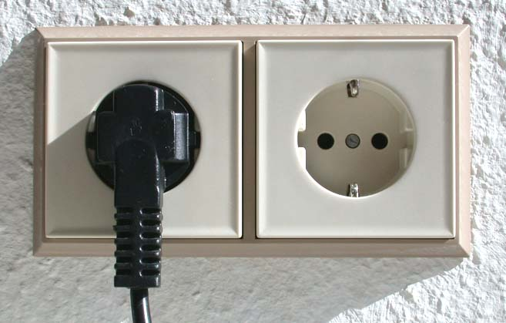
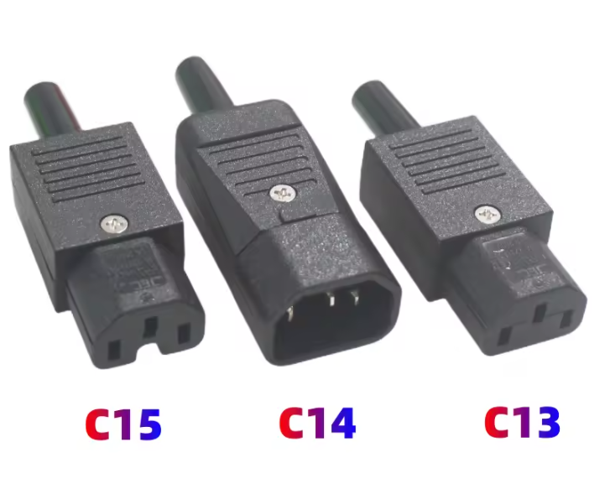

Com triar un SAI (III) - Criteri 7: preses de corrent
Nombre de preses
Comprova quantes preses tenen protecció per bateria i quantes només tenen protecció contra sobretensions (surge only).
Schuko
IEC C13/C14
Endoll domèstic estàndard. Útil per connectar qualsevol dispositiu directament, sense adaptadors.
Estàndard en servidors i sistemes professionals; requereix cables específics.

Slide 38
Com triar un SAI (IV) - Criteri 8: Nombre de preses de corrent
No totes les preses d’un SAI ofereixen el mateix tipus de protecció.
Preses amb bateria
Preses només per a sobretensions
Alimenten l’equip durant un tall de corrent. Són les que hem d’utilitzar per ordinador, monitor essencial, NAS o router.
Protegeixen contra pics de tensió, però no donen autonomia quan marxa la llum. No són per equips crítics que han de continuar funcionant.
⚡
⚡
⚡
⚡
↯
↯
↯
↯
Quan triem un SAI, revisem quantes preses tenen bateria i quantes només són de protecció contra sobretensions.

Slide 39
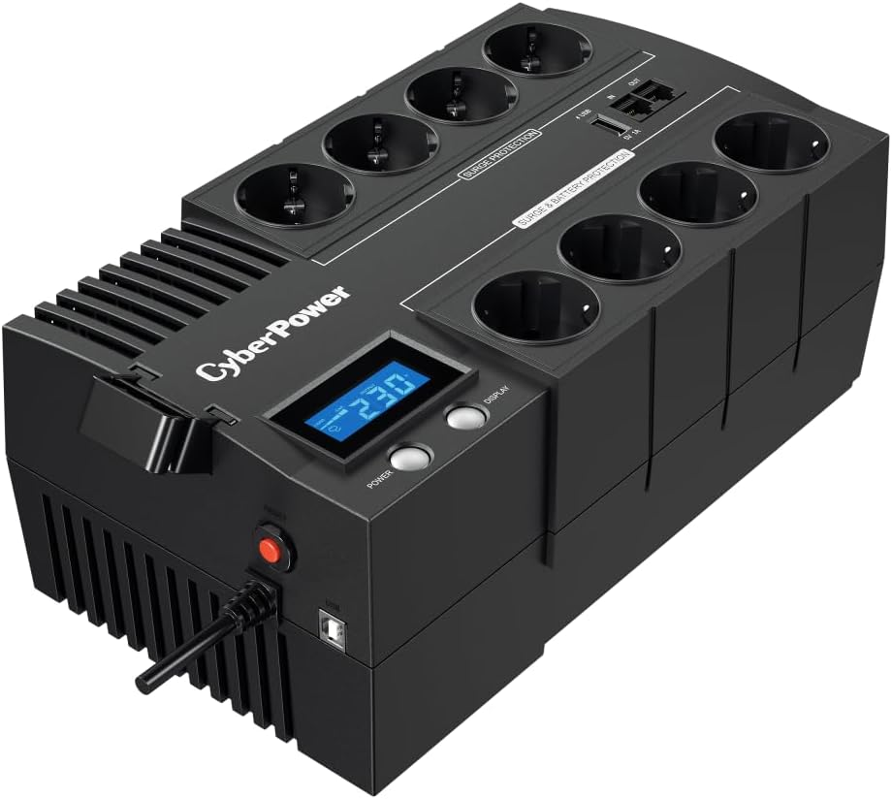
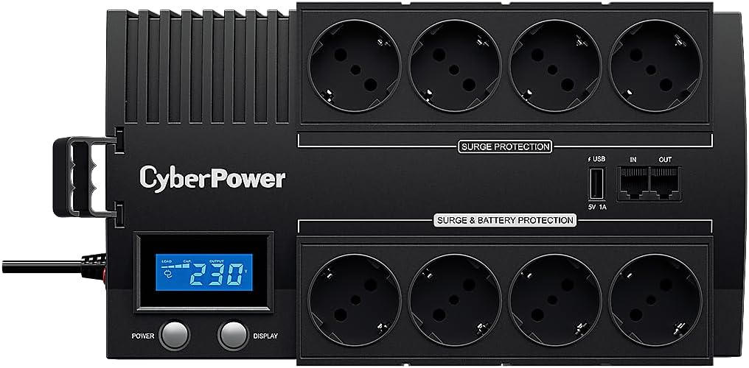
Com triar un SAI (V) - Criteri 8: Nombre de preses de corrent
Exemple de SAI, amb diferents preses per sobre-tensions I per bateria .SAI Interactivo Cyberpower BR700ELCD 420 W
Preses només amb protecció de sobretensions
Preses amb bateria i protecció de sobretensions

Slide 40
Com triar un SAI (VI ) - Criteri 9: forma de l’ona de sortida
Ona sinusoïdal pura
Ona simulada
Pure sine wave
Pseudosinusoïdal
Recomanada per a ordinadors amb fonts d'alimentació amb PFC actiu, servidors i equips sensibles. Ofereix més compatibilitat i redueix el risc d'apagades inesperades.
Generalment més econòmica. Pot funcionar correctament amb molts equips, però algunes fonts d'alimentació poden presentar incompatibilitats.

Slide 41
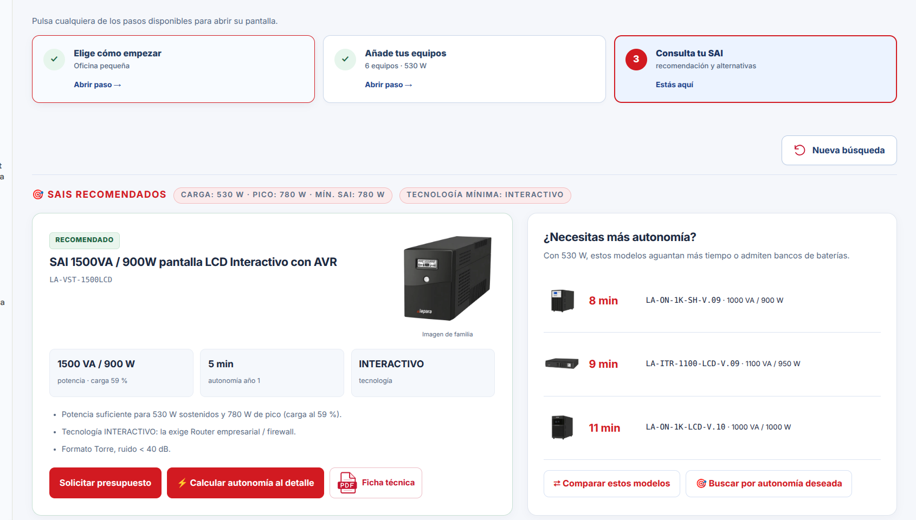
Com triar un SAI (VII ) - Autonomia SAI
Quant aguanta un SAI un tall de llum amb els equips connectats ( màxim equips)
Selector de SAI de Lapara - https://www.laparaups.com/recomendador-de-sais-ups/

Slide 42
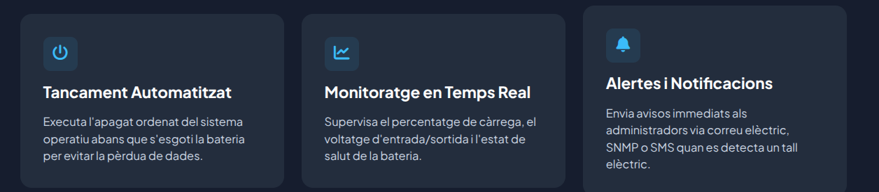
Programari de gestió de SAI
El programari connecta el SAI amb els equips i actua quan falla la xarxa.
Exemples:
NUT (Network UPS Tools)
PowerChute

Slide 43
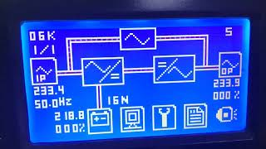
Resum SAI
Tot sobre els SAI (sistemes d'alimentació ininterrompuda)
Un altre vídeo molt recomanat: https://www.youtube.com/watch?v=rp492vPid2E&t=12s

Slide 44
EXEMPLE PRÀCTIC
Calcular quin SAI hem de comprar?

Slide 45
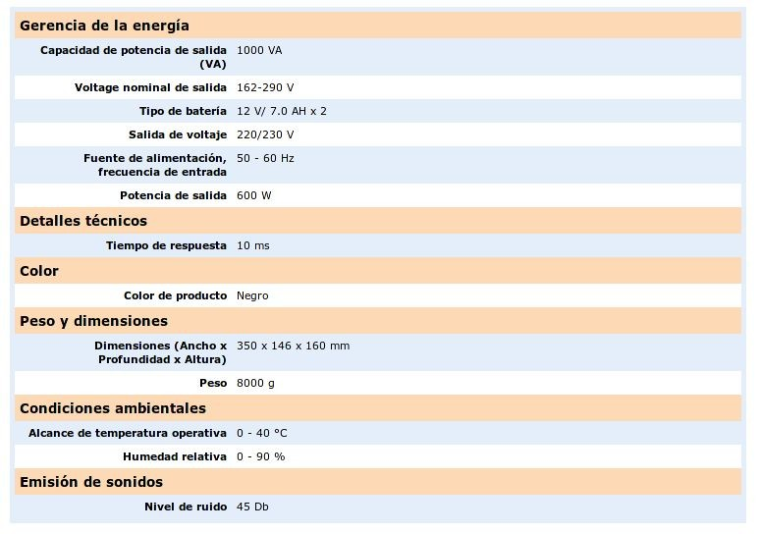
Exemple: la fitxa tècnica del SAI
Exemple
Tenim les dades de la fitxa tècnica del SAI següent:
Fitxa original (en castellà)

Slide 46

Les dades útils de la fitxa
Exemple
Dada de la fitxa | Valor
Potència màxima de sortida | 1.000 VA / 600 W
Nombre de bateries | 2
Voltatge de cada bateria | 12 V
Capacitat de cada bateria | 7 Ah
Per a l’exercici:
consum de 350 W i eficiència del 95 %.
El 95 % és una hipòtesi afegida. La fitxa no el proporciona.

Slide 47
Pas 1: calculem consum i marge
Exemple
Volem comprar un SAI per a casa i donar cobertura als equips següents:
Marge triat: 25 %
Per no anar justos: per si canviem o afegim algun equip, o si un equip consumeix més del que indica el manual o la fitxa tècnica.
Equip | Consum de l’exemple
Ordinador | 300 W
Monitor | 40 W
Router | 10 W
TOTAL | 350 W
350 × 1,25 = 437,5 W
Demanem almenys 438 W.
Per fer-ho bé, utilitzem el consum d’entrada dels equips (a la fitxa tècnica o a internet): mateixa marca i model!
* El 25 % és un criteri de l’exercici.
Notes:
La potència nominal de la font d’un PC no equival al consum real del PC. En pràctica, obtenir el consum previst amb fitxa o mesura.

Slide 48
Pas 2: VA i elecció del SAI
Exemple
L’enunciat dona un factor de potència: FP = 0,7.
VA necessaris = W amb marge ÷ FP
437,5 ÷ 0,7 = 625 VA
Conclusió: El SAI ha de tenir com a mínim 438 W i 625 VA

Slide 49
Pas 3: Estimació de l’autonomia
Ara calculem minuts amb el consum real, no amb la potència màxima del SAI.
Dades
Càlcul
N = 2 bateries iguals.
V = 12 V cada bateria.
Ah = 7 Ah cada bateria.
Eficiència = 95 % = 0,95.
P = 350 W de consum real.
[(2 × 12 × 7 × 0,95) / 350] × 60
Autonomia teòrica = 27,36 min → aproximadament 28 min
P és la potència real dels equips connectats. No utilitzem els 438 W amb marge per calcular autonomia.

Slide 50
Quins watts posem a cada càlcul ?
No fem servir el mateix valor per a tot.
Dada
Per a què serveix?
350 W de consum real
Calcular l’autonomia dels equips.
438 W amb marge
Escollir la potència mínima del SAI.
600 W màxims del SAI
Només serviria per calcular autonomia a plena càrrega.
Si connectem menys equips, tindrem més autonomia. Sempre revisem el pitjor cas: tots els equips essencials connectats alhora.

Slide 51
Quin SAI compleix la potència?
Exemple
Necessitem almenys 438 W i 625 VA, i tenim aquests tres SAIs disponibles :
Model fictici | Especificació | Compleix?
A | 650 VA / 400 W | No: falten W
B | 650 VA / 500 W | Sí
C | 1.000 VA / 600 W | Sí
B i C serveixen per potència. Encara falta comprovar l’autonomia i les connexions.

Slide 52
Ara tu: un segon càlcul
Pràctica
Bateria
Consum dels equips
1 unitat de 12 V i 9 Ah
500 W
Eficiència suposada
El SAI admet
90 % (0,90)
aquesta càrrega en W i en VA
Calcula els Wh totals, els Wh útils i els minuts.

Slide 53
Solució: un segon càlcul
Pràctica
1
Energia de la bateria
2
Energia útil
3
Autonomia amb 500 W
1 × 12 × 9 = 108 Wh
108 × 0,90 = 97,2 Wh
(97,2 ÷ 500) × 60 ≈ 11,7 minuts
És una estimació teòrica, no una autonomia garantida.

Slide 54
Pràctica: un lloc de treball
Pràctica
Ordinador
Monitor
Router
Marge
FP donat
220 W
30 W
10 W
25 %
0,7
1
Donat un lloc de treball amb els equips i les dades de dalt. Calcula els W totals i els W amb marge.
2
Calcula els VA necessaris.
3
Tria entre dos tipus de SAI que ens ofereixen : A 500 VA / 300 W o B 650 VA / 360 W.
Justifica la tria comprovant els W i els VA per separat.

Slide 55
Solució: un lloc de treball
Pràctica
Consum total
Amb marge
VA necessaris
220 + 30 + 10 = 260 W
260 × 1,25 = 325 W
325 ÷ 0,7 ≈ 464,3 VA
El SAI A: no compleix, perquè 300 W < 325 W.
EL SAI B: compleix 325 W i 464,3 VA.
Per calcular l’autonomia d’aquests equips utilitzaríem P = 260 W (sense marge).

Slide 56

Repte: cerca d’un SAI per internet
Pràctica
Compareu tres models reals.
L'empresa ens encarrega escollir un SAI per a un lloc de treball.
També demana una autonomia mínima: 10 minuts amb una càrrega de 350 W.
Criteris de l’exercici: marge del 25 % i FP suposat 0,7.
Protegim l’ordinador, el monitor i el router: 350 W.
Calen 3 preses amb bateria compatibles amb els equips.
Cerqueu «SAI fitxa tècnica autonomia» i confirmeu les dades al web del fabricant.
Notes:
FP 0,7 és una hipòtesi explícita de la tasca, no una dada universal. Si no es troba autonomia documentada a la càrrega demanada, l’alumne ha de marcar pendent de confirmar. No s’ha de penalitzar una conclusió honestament pendent.

Slide 57
Recordatori: Els passos per escollir un SAI
Resum
1
2
3
4
5
Sumar els W dels equips essencials.
Afegir el marge de reserva acordat.
Comprovar els W i els VA del SAI.
Verificar els minuts al consum real.
Revisar les preses i configurar l’apagada segura.
Potència: quins equips suporta?
Autonomia: durant quant de temps?

Slide 58
Fitxa de comparació per lliurar
Pràctica
Dada | Model A | Model B | Model C
Marca, model i tipus
Potència: VA i W
Minuts a 350 W i font
Preses amb bateria i USB
Preu, data i enllaç
Compleix? Què falta confirmar?
Conclusió: escollim ______________ perquè ______________________.
Lliurament: taula + enllaços o captures + justificació de 3 frases.

Slide 59
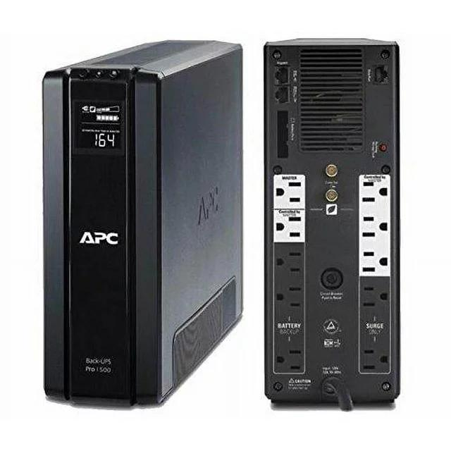
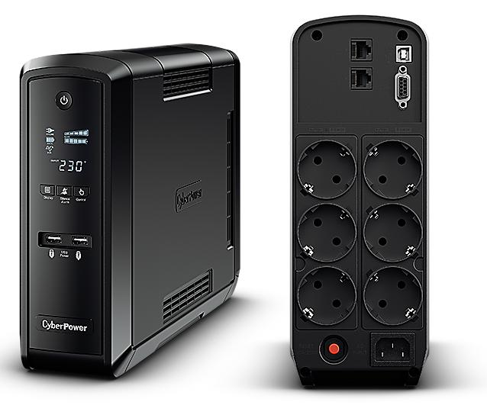
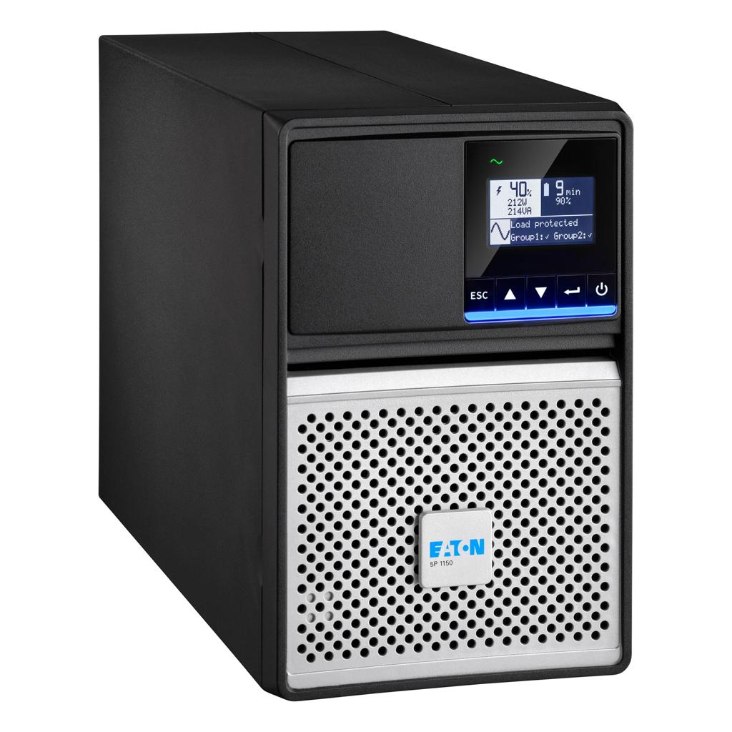
Proposta solució orientativa
Pràctica
Sol.lució proposada: : almenys 438 W, 625 VA i 10 min a 350 W. Amb aquestes dades podem proposar que compleixen els requisits:
 | APC Back-UPS Pro BR1500G-GR Line-interactive, 3 preses amb bateria. Referència comercial coneguda. Veure a PcComponentes
 | CyberPower CP1500EPFCLCD Line-interactive, ona sinusoidal pura i 6 preses Schuko amb bateria. Fitxa oficial · Botiga
 | Eaton 5P1150IG2 Line-interactive, 8 preses IEC C13. Cal comprovar els cables per connectar els equips amb endolls Schuko. Fitxa oficial · LDLC

